Slide 1
Operaciones con variables

Slide 2
“Los operadores aritméticos en java son los operadores que nos permiten realizar operaciones matemáticas:
Suma, resta, multiplicación y división y operador del residuo”

Slide 3
Operadores matemáticos
Descripción | Operador | Input | Output
Suma | + | int suma = 5 + 3 | 7
Resta | - | int resta = 8 - 7 | 1
Multiplicación | * | int multiplicacion = 10 * 4 | 40
División | / | int division = 15 / 3 | 5
Residuo | % | int residuo = 5 % 3 | 2

Slide 4
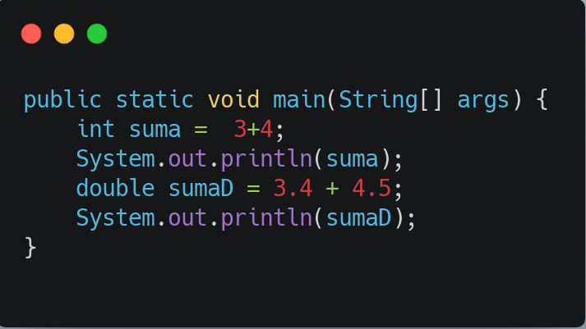
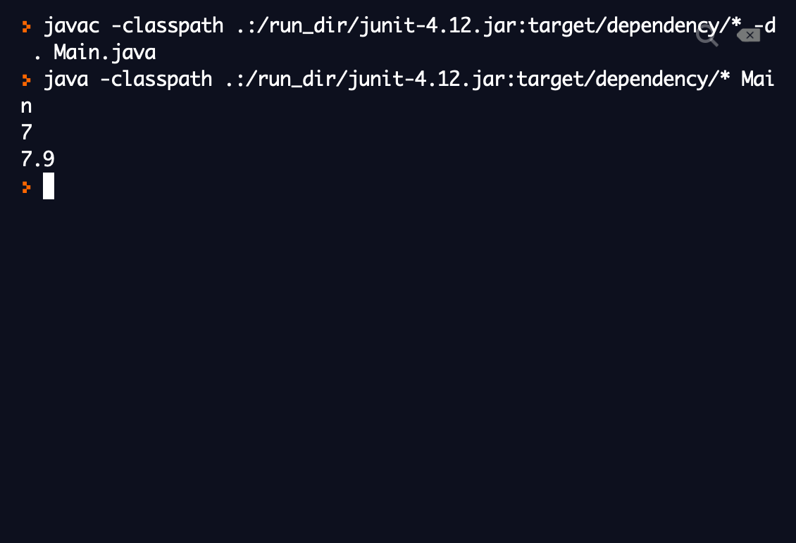
Si tu variable es int, solo puedes operar con números enteros.
Si es double también puedes operar con números decimales.
Output

Slide 5
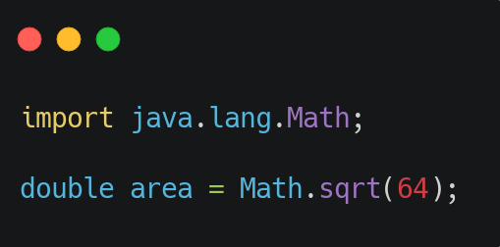
Clase Math
La librería clase Math contiene métodos para hacer operaciones matemáticas, desde logaritmos hasta funciones trigonométricas.
Librería Math

Slide 6
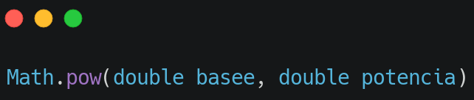
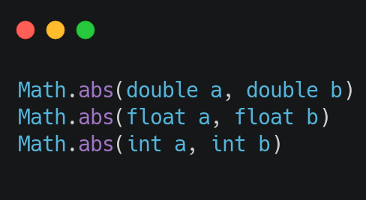
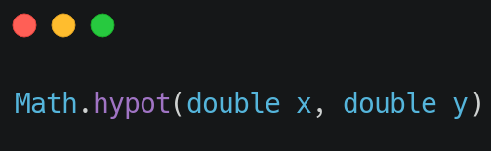
¡¡¡Más ejemplos de math!!!
Valor Absoluto
Potencias
Tipo de dato para math.pow : double
.
.
Tipo de dato para math.abs : puede ser int, float y doble
.
.
OJO verifica bien en la librería qué tipo de dato utiliza la función de math que necesites.
Hipotenusa
Un double puede tener más decimales que un float.
Tipo de dato para math.hypot : double
.
.

Slide 7
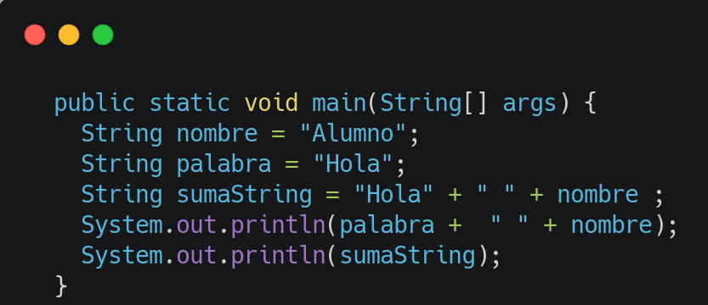
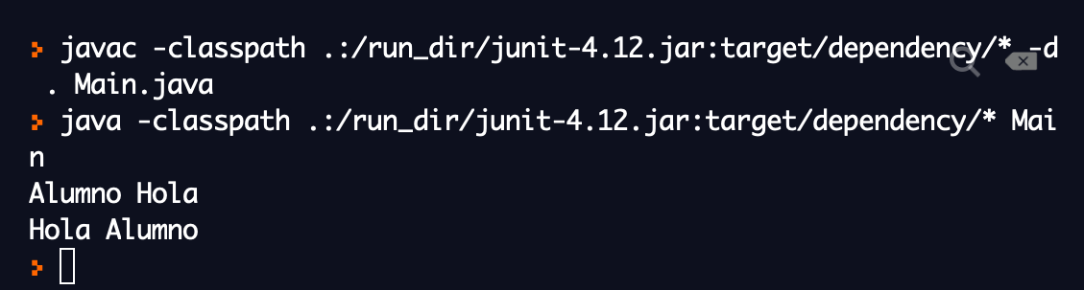
Suma de strings:
Se unen los caracteres que sumas

Slide 8
TIEMPO DE EJERCICIOS

Slide 9
Instructions
Escribe una expresión que sea igual a 100 usando multiplicación, suma y resta.
Utiliza 3 métodos de la librería de Math para hacer 3 operaciones.
Calcula la hipotenusa de un triángulo con catetos de longitud: 13, 16.
¿Cuál es el último dígito de 2019^2019?
.

